Slide 1
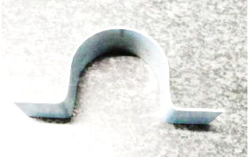
Prosedyre for fremstilling av rørklemmen
Mascil team Freiburg i samarbeid med the Siedle company
Fotos: SSS Siedle
CC BY-SA mascil consortium 2014
The mascil project has received funding from the European Union’s Seventh Framework Programme for research, technological development and demonstration under grant agreement no 320 693

Slide 2
Prosedyre for fremstilling av rørklemmen
1. Markére bøyekantene
x
a) Trekk opp en linje på tvers av metallplaten midt på lengderetningen (1a).
Merk: For at det skal bli nøyaktig, må det være en fin, tynn spiss på blyanten eller merkepennen.

Slide 3
Prosedyre for fremstilling av rørklemmen
1. Markére bøyekantene
x
x
b) Trekk også opp linjer for de to bøyekantene nær endene av metallplaten for å markere hvor flikene på klemmen skal være. Husk at metallplaten er 1 mm tykk (1b).

Slide 4
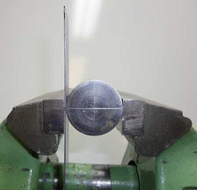
Prosedyre for fremstilling av rørklemmen
2. Bøye halvsirkelen
a) Spenn metallplaten fast i skrustikken for å bøye den. Når du spenner den fast, sørg for at linjen du tegnet for å markere midten av metallplaten er på linje med midten av bøyesylinderen og kanten av skrustikken. Dobbeltsjekk at hele bredden av metallplaten er riktig innrettet (2a)!

Slide 5
Prosedyre for fremstilling av rørklemmen
2. Bøye halvsirkelen
b) Slå bestemte slag med hammeren nær buen …

Slide 6
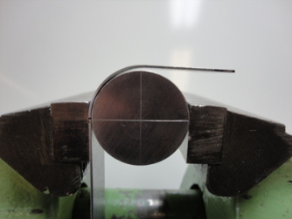
Prosedyre for fremstilling av rørklemmen
2. Bøye halvsirkelen
… inntil du får en rett vinkel (2b og 2c)..

Slide 7
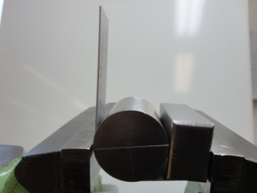
Prosedyre for fremstilling av rørklemmen
2. Bøye halvsirkelen
c) Snu nå metallplaten i skrustikken, slik at den enden som ikke er bøyd peker oppover (2d). Sørg for at alle målemerker blir plassert som tidligere,

Slide 8
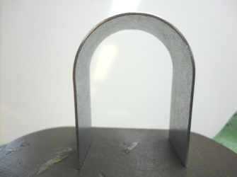
Prosedyre for fremstilling av rørklemmen
2. Bending the semicircle
… og bruk hammeren til å bøye denne siden også. Dermed skulle du få en halvsirkel (2e).
.

Slide 9
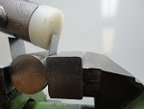
Prosedyre for fremstilling av rørklemmen
3. Bøye flikene
a) Spenn fast metallplaten for å bøye den første fliken.
Sørg for at merkene stemmer overens med bøyeblokken.

Slide 10
Prosedyre for fremstilling av rørklemmen
3. Bøye flikene
Som du kan se på bilde 3a, vil du også ha behov for bøyesylinderen.

Slide 11
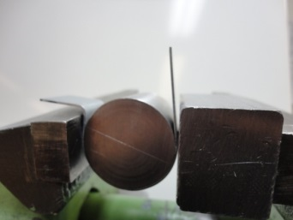
Prosedyre for fremstilling av rørklemmen
3. Bøye flikene
b) Snu metallplaten slik at den andre enden er opp, og bøy den andre
fliken på samme måte som du gjorde med den første.

Slide 12
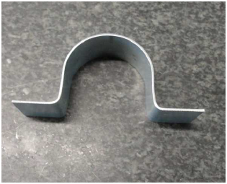
Prosedyre for fremstilling av rørklemmen
Gratulerer, rørklemmen din er ferdig!

